Slide 1
포사체 실험
1조
김민수 전수진 이예연
오혜윤 최지수

Slide 2
역할분담
김민수 실험, PPT, 발표
전수진 PPT, 발표
이예연 PPT, 발표
오혜윤 자료 수집 및 가공
최지수 자료 수집 및 가공

Slide 3
목차
의의
방법 -준비물 -실험1,2,3
결과 -의의에 대한 결과 -표형식

Slide 4
포사체실험의 의의(목적)
중력이 작용하여 포물선운동하는 물체의 운동을 수직/수평방향으로 나누어 다루어 도달거리 및 소요시간을 계산 및 측정하며 그것의 오차를 줄이기위하여 노력해본다.

Slide 5
안전 유의사항

Slide 6
준비물

Slide 7
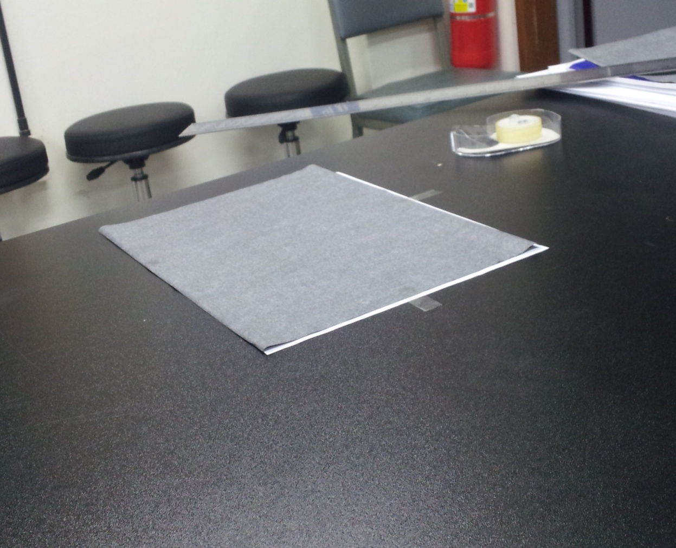
준비물 (1/4)
먹지
A4용지 (기록지)

Slide 8
준비물 (2/4)
발사총과 적외선센서
쇠공과 막대기

Slide 9
준비물 (3/4)
포토게이트 타이머

Slide 10
준비물 (4/4)
고정
물리센서

Slide 11
공의 초기속도 측정 목차
의의
오차줄이기
측정방법
계산방법

Slide 12
실험1 (1/12) 공의 초기속도 측정
포토게이트 타이머를 이용한 방법

Slide 13
실험1 (2/12) 공의 초기속도 측정의 의의
초기속도를 알아야 물체가 얼마나 멀리 갈지 알 수 있기 때문이다

Slide 14
실험1 (3/12) 초기 속력을 잘 측정해야 하는 이유
초기속력이 정확하지 않으면 실험에 오차가 커질 수 있다.

Slide 15
실험1 (4/12) 오차를 줄이는 방법
포토게이트 타이머에서 오차를 줄이면 된다. 센서 사이를 최소화하면 그 값이 더 정확히 측정된다. 그이유는 사이를 최소화시키면 측정시간이 짧아지기 때문에 직선으로 운동하는 효과를 불수있다.

Slide 16
실험1 (5/12) 공의 초기속도 측정하는 법
1 . 발사총에 2개의 포토게이트 타이머 적외선센서를 연결한 후, 공이 수평으로 발사되도록 발사총을 설치한 후 2개의 센서 사이의 간격을 잰다.

Slide 17
실험1 (5/12)-2

Slide 18
실험1 (6/12) 공의 초기속도 측정하는 법
2 . 발사총의 발사강도를 약하게 조절한 뒤 쇠공을 넣는다.

Slide 19
실험1 (6/12)-2

Slide 20
실험1 (7/12) 공의 초기속도 측정하는 법
3 . Timer를 작동시켜 발사된 공이 두개의 센서를 지나는데에 걸리는 시간을 측정한다.

Slide 21
실험1 (7/12)-2

Slide 22
실험1 (8/12) 공의 초기속도 측정하는 법
4 . 공을 3회 이상 발사한 후 이 시간의 평균값을 구하여 기록한다.

Slide 23
실험1 (9/12) 공의 초기속도 측정하는 법
5 . 발사강도를 달리하여 실험을 되풀이한다.

Slide 24
실험1 (10/12) 1.수평 도달거리를 알게 된 경우

Slide 25
실험1 (11/12) 2.체공시간을 알게 된 경우

Slide 26
실험1 (12/12) 3.최대 높이를 알게 된 경우

